Slide 1
利用定員の遵守について

Slide 2
１ 利用定員の遵守のための利用調整について
令和3年11月1日に通知しました利用定員の遵守について、利用調整の基本的な対応手順等を示しますので、ご確認ください。
※利用調整は、基準省令（提供の拒否の禁止、サービス提供困難時の対応、定員の
遵守）を踏まえて実施してください。
法人として、新規開設、定員増の検討
（利用定員の遵守の取扱いは、令和５年４月からです。
＝令和４年度は従来と同様の取扱いが可能です。）
検討の結果⇒新規開設、定員増が困難
次ページの手順を踏まえ利用調整を実施

Slide 3
１ 他の事業所でも対応が可能な利用者か障害児本人、家庭状況を鑑みて検討してください。
（担当の相談支援専門員の意見も参考にしてください）
２ 利用者に対し、他の事業所での利用が可能となった場合には、他の事業所の利用を
お願いしたい旨を説明し了解を得ること。
・新規開設の事業所情報は事業所一覧を市ホームページに毎月１日に公表しています
ので参考にしてください。 ※開設予定の情報については個別に市へお問合せください。
３ 事業所は、他の事業所に受入可能な事業所がないか調整する。
・同種事業者に対し、受入可能かの調整してください。
・担当相談員にも調整の協力依頼をしてください。
※利用者だけが事業所を探すということがないように、事業所主体で調整してください。
４ 他の事業所での受入ができない場合には、現事業所での受入が基本となりますので、
やむを得ない事情のある方として市へ協議書を提出してください。
５ 市は、協議書の内容を確認し、やむを得ない事由として定員超過を認める旨の通知を事
業所へ送付します

Slide 4
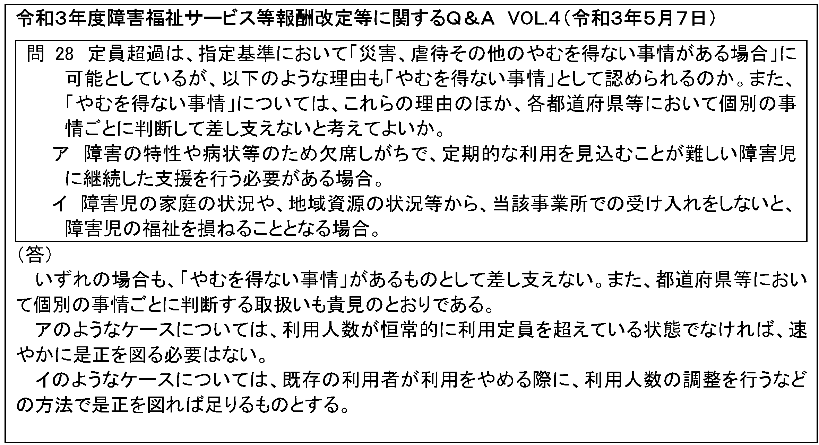
２ やむを得ない事情の取扱いについて
※やむを得ない事情に伴う協議は、上記ア、イのどちらのケースも必要です。
上記以外の理由についても、個別の協議は可能ですので、ご相談ください。
※本市においては、者サービスについても同様の考え方として取り扱います。

Slide 5
３ やむを得ない事情の協議書
やむを得ない事情がある場合には、この協議書
の様式により記載し、メールにて障害保健福祉課
まで提出してください。
１ 提出期限
定員超過となる日の２か月前までに提出
（４月１日の場合は１月末までに提出）
２ 市担当者からの問い合わせ
市から内容についての問い合わせや資料の
提出を求める場合があります。
３ 協議結果
担当者が協議書の内容を確認し、協議結果を
記載のうえ各事業者へメールにて返信します。
１月末までに提出されたものは、３月１日
までに協議結果を通知します。
協議結果は、事案により異なり、再調整等
を依頼する場合などもあります。
その他
虐待、災害に関する場合は、協議書の提出は
不要ですが、書面で虐待等の事案であることが
わかる記録を残してください。

Slide 6
４ 新規開設、定員増が見込めないサービスの取扱いについて
令和５年４月１日までに新規開設、定員増に関する相談状況等を踏まえ、定員増が
見込めないと市が判断したサービスについては、定員遵守の猶予期間の延長を検討し、
令和４年９月に猶予期間を延長するサービスをお示しします。

